Slide 1
ITQ(정보기술자격)

Slide 2

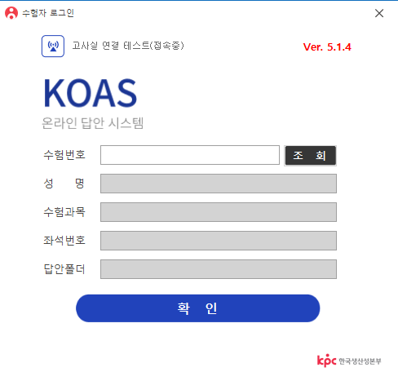
KOAS 접속하기
① 바탕화면에서 [KOAS 수험자용 ( ) ] 아이콘 더블클릭
② 수험자 등록 대화상자에서 수험번호 입력 후 조회 [확인]
1

Slide 3
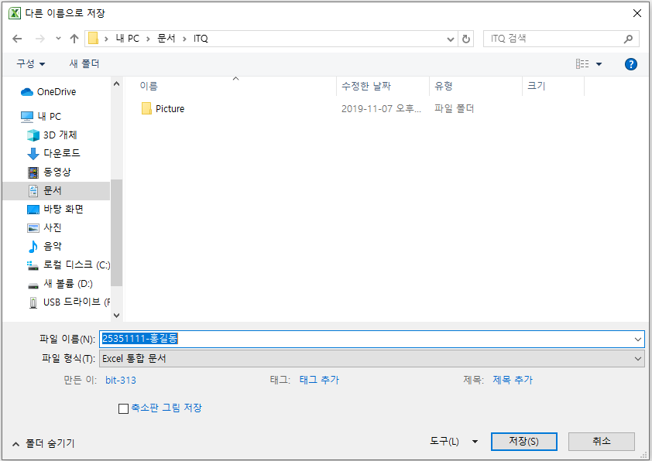
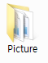
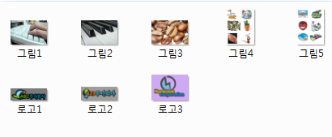
2. 응시자 유의사항
※ 이미지 파일 경로
내PC\문서\ITQ\ Picture

Slide 4
3. 답안파일 저장(파일 저장경로)
내PC \ 문서 \ ITQ \ 수험번호-이름
인터넷 : 수험번호-이름-인터넷

Slide 5

3. 답안 전송 방법
작업표시줄에서 [KOAS 수험자용] 클릭
2. 모니터 오른쪽 상단 [답안전송] 클릭
4. 시험 종료 후 [전송한 답안확인]
[응시 프로그램 종료] - [전송한 답안 확인] - [확인] - 답안 파일 더블 클릭
최종적으로 전송한 답안 확인 - 모든 프로그램 및 창 종료
[시험종료] - 본인이 전송을 늦게하여 발생된 소실부분 인지 - [동의합니다] 체크 - [확인]

Slide 6


버전 확인!
<한글 2020>
<한글 2022>

Slide 7


버전 확인!
<엑셀 2021버전>
<엑셀 2016버전>

Slide 8


버전 확인!
<ppt 2021버전>
<ppt 2016버전>

Slide 9
1. KOAS 접속하기
시험진행에 앞서 소지하고 계시는 휴대폰 전원을 반드시 종료해 주세요
시험도중 휴대폰 진동, 벨, 알람이 울리면 실격처리 됩니다.
시험진행 하겠습니다. 바탕화면의 KOAS 수험자용 아이콘을 더블 클릭하시고 수험번호를 정확하게 기재해 주시고, 확인버튼을 누르시고, 또 확인 누르시면 Ms 오피스 2016이상이라고 나타나고, 확인 누르시면 수험자 인적사항 창이 표시됩니다.
수험자 본인 맞으시면 확인버튼 눌러주시면 화면이 흰색으로 바뀌면서키보드 마우스 작동되지 않습니다.
2. 응시자 유의사항
시험에 사용할 이미지 경로는 내PC\ 문서\ ITQ\ Picture 나
라이브러리\문서\ ITQ\ Picture 폴더에서 사용하시면 됩니다.
3. 답안 파일 저장
답안 파일을 저장할 위치는 내PC\문서\ ITQ\수험번호-이름 또는 라이브러리\문서\ ITQ\수험번호-이름으로 저장해 주시면 됩니다. 인터넷 시험보시는 수험자 분들은 내PC\문서\ ITQ 폴더에 ‘답안파일-인터넷’ 이라는 한글파일을 더블 클릭해서 실행하신 후 상단에 문제유형, 수험번호, 이름을 기재하시고 파일메뉴의 다른 이름으로 저장 선택하시고, 라이브러리\문서\ ITQ\수험번호-이름-인터넷 으로 저장하시면 됩니다.

Slide 10
3. 답안전송 방법
작업표시줄에 KOAS수험자 아이콘을 클릭하시면 오른쪽 상단에 답안전송 창이 활성화 됩니다.
답안전송 버튼을 클릭하시고, 예 버튼 클릭하시면 답안전송 대화상자가 나타납니다.
파일목록에 수험번호-이름 파일이 있고 존재여부에 있음과 없음이라고 표시되는데
있음으로 표시되시면 답안전송 => 확인 클릭하시고 상태에 성공이라고 표시되면
닫기 버튼 누르시고 다음작업 계속 하시면 되고, 없음이라고 표시되는 경우는
저장하는 위치가 내PC\문서\ ITQ 또는 라이브러리\문서\ ITQ가 아닌 다른 위치에
저장 되어 있거나 파일이름이 수험번호-이름에 오타가 나거나 잘못 저장되었을 확률이
높으니 확인하시고 다시 저장 하셔서 전송하시면 됩니다.
그래도 전송이 안되시면 손을 들어서 감독관께 도움을 요청하세요.
저장과 전송은 주기적으로 해주는게 좋습니다.
시험이 시작되면 시험보시는 프로그램 실행시키신 후 저장과 전송을 먼저 해보는게
좋습니다. 마지막에 전송하다 보면 시간이 부족해서 전송을 못하시는 경우가 발생할 수 있습니다.
반드시 시작하시면 저장, 전송부터 한번 해보는게 좋습니다.
시험이 종료 되시면 전송한 답안을 확인하신 후 퇴실하시겠습니다.
시험이 먼저 종료되시더라도 먼저 퇴실하실 수 없습니다.

